Slide 1
人工智能—搜索
——李桐 2021.5.31

Slide 2
F
i
r
s
t
P
a
r
t
搜索

Slide 3

什么是搜索
搜索
以可接受的成本，在所有可能的问题解决方案中找出一个最优或可行的解决方案。

Slide 4

什么是搜索
不可能！
尽快找出最优解！
‘世间安得两全法，不负如来不负卿’
问题就在于我们如何去搜索，搜索的策略是什么！

Slide 5
S
e
c
o
n
d
P
a
r
t
搜索算法的分类&通用框架

Slide 6
搜索算法的分类
确定性的和随机的
盲目搜索vs启发式搜索
全局搜索与局部搜索

Slide 7

通用的搜索框架
不同搜索策略的关键区别在于节点扩展的顺序。
状态空间对应于一个图，其中从初始状态到目标状态的路径是问题的解。
第一步：将初始节点放入打开的表中
第二步：从打开的表中选择一个节点，并将其放入关闭的表中
第三步：展开选定的节点。如果该节点可以展开，则将所有展开的节点放入打开的表中。
第四步：重复步骤2-3，直到在步骤2中选择了目标节点，或者打开的表为空。
s:状态集
f:后继功能(或动作)的集合，用于转换状态
c:函数成本的集合(如果不考虑最优解，则可有可无)
I:初始状态集
G:目标状态的集合
都可以用这种方法哦

Slide 8
T
h
i
r
d
P
a
r
t
搜索算法举例

Slide 9






































盲目搜索
BFS
DFS
DLS
盲目搜索
IDS
一开始深度有限制，要是没搜到就再加深

Slide 10
启发式搜索
01
不同搜索策略的关键区别在于节点扩展的顺序。
02
使用评估函数f(n)来估计每个节点的“合意性”，并扩展最合意的未扩展节点。
03
如果评估函数评估的代价，小于真实的代价，就一定能找到最优解。当然不要无限去小，尽量贴近真实的代价。

Slide 11
基于max-min搜索的博弈树搜索
max-min：
min：把对手想象的很聪明，一定会让你取到min
max：自己很聪明，在所有的方法中会取 max 的
α-β剪枝：
Monte Carlo Tree Search (MCTS)
蒙德卡洛树搜索
剪枝+depth-limited search (DLS)策略

Slide 12
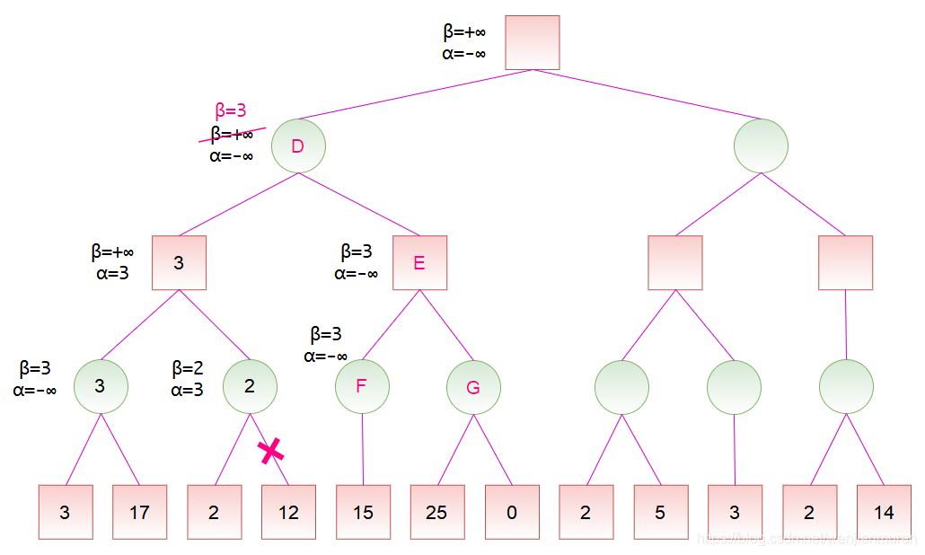
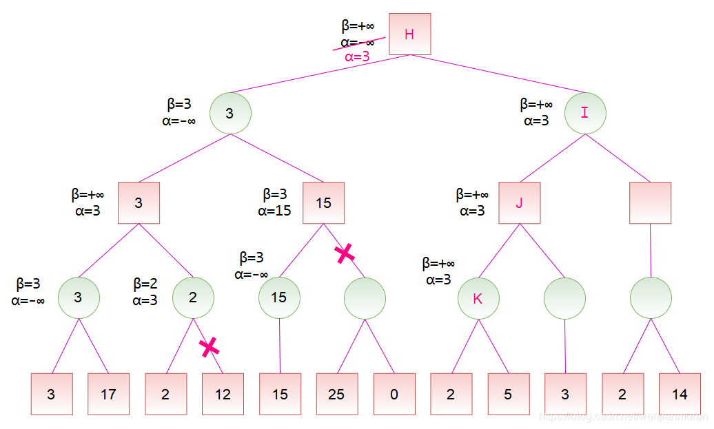
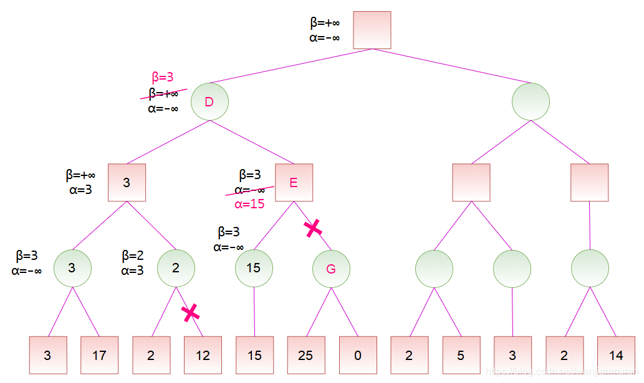
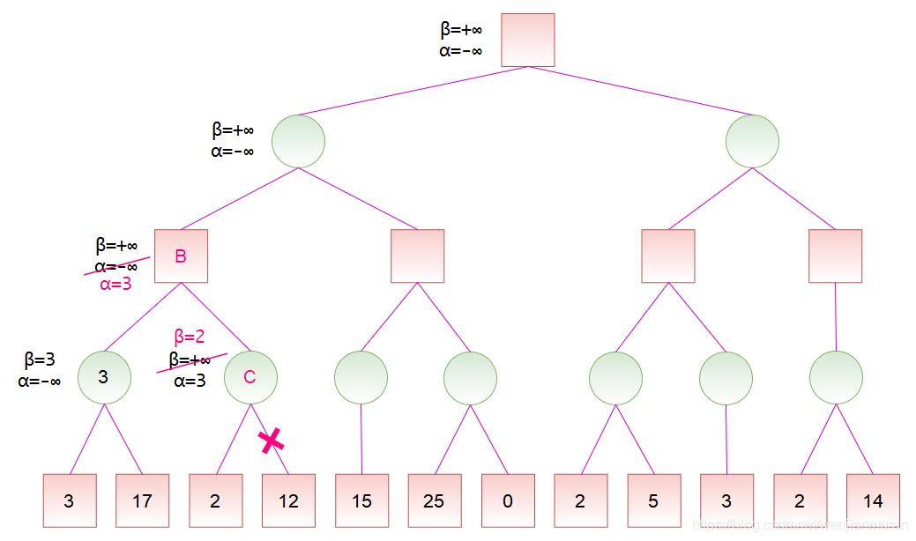
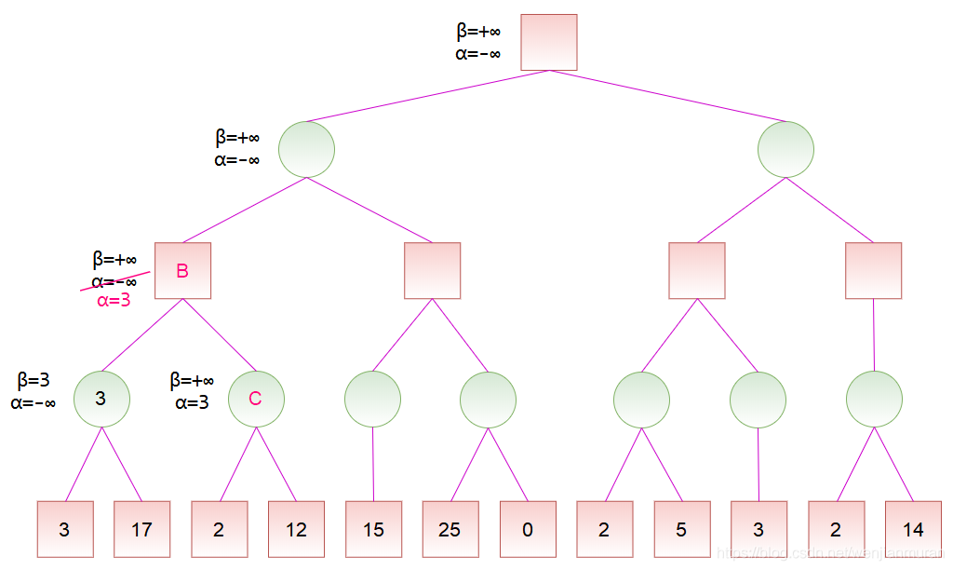
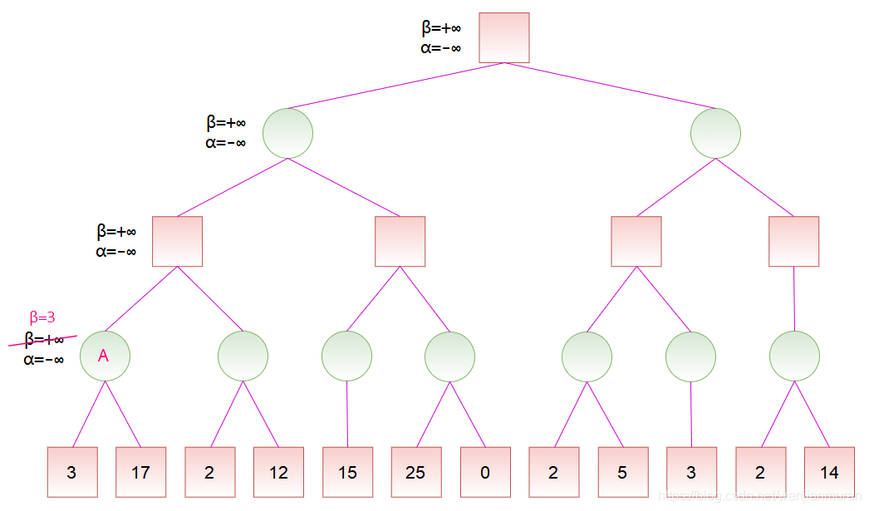
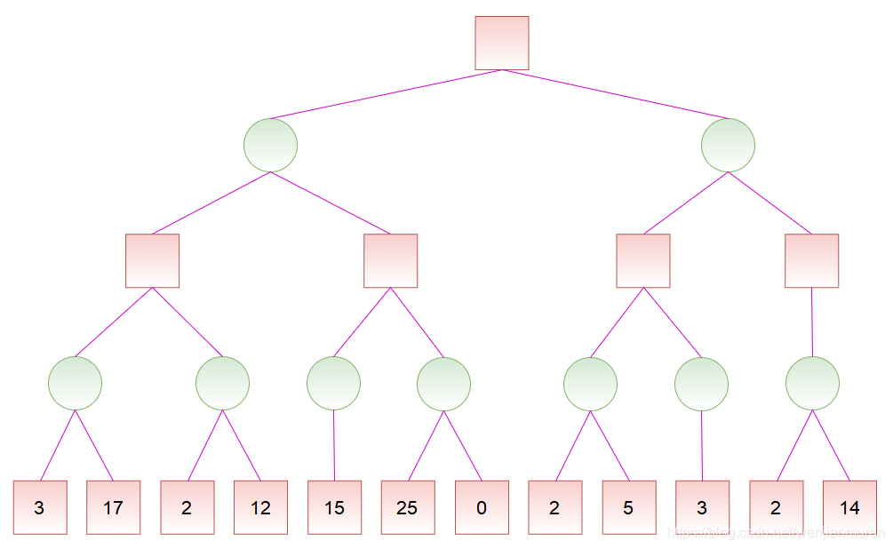
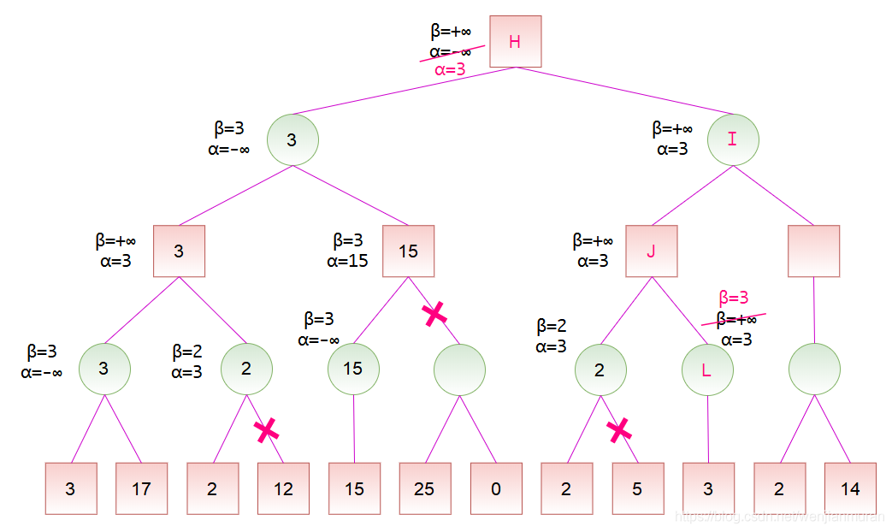
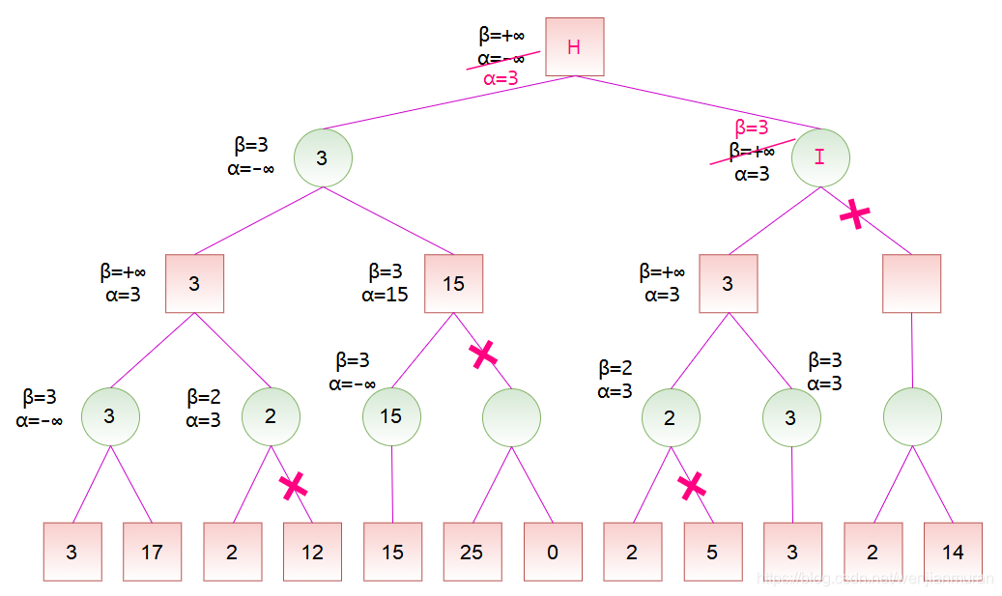
α-β剪枝：
max
α：极大结点的估值下界；随着子结点的生成，α只可能上升。
β：极小结点的估值上界；随着子结点的生成，β只可能下降。
α剪支：当某极小结点的β值 ≤ 其先辈的极大结点的α值，则终止该极小结点之下的搜索，并令其估值为β，这种剪支称α剪支。（被剪枝子的子结点若是Max结点，则称此次剪枝为α剪枝）
β剪支：当某极大结点的值α ≥ 其先辈的极小结点的β值，则终止该极大结点之下的搜索，令其估值为α，这种剪支称β剪支。
min
max
min

Slide 13
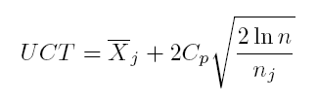


Monte Carlo Tree Search (MCTS) 蒙德卡洛树搜索：
选择 Selection：从根节点 R 开始，递归选择最优的子节点（后面会解释）直到达到叶子节点 L。
扩展 Expansion：如果 L 不是一个终止节点（也就是，不会导致博弈游戏终止）那么就创建一个或者更多的字子节点，选择其中一个 C。
模拟 Simulation：从 C 开始运行一个模拟的输出，直到博弈游戏结束。
反向传播 Backpropagation：用模拟的结果输出更新当前行动序列。
怎么去选择最优子节点呢？ ——UCT
好高大上鸭
哎，等一等，刚才说节点扩展的顺序是不同算法的区别，这块的最优子节点是什么鬼┏┛墓┗┓…(((m -__-)m 呀
其实就是相当于代价函数

Slide 14
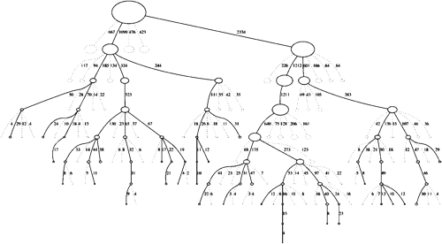
优点&缺点
不要求任何关于给定的领域策略或者具体实践知识
非对称
可以在任何时间终止
MCTS
比传统树搜索更好
可能需要足够多的迭代

Slide 15
黑科技
进化计算
群智能
——DNA计算
——进化算法
——glowworm swarm optimization(GSO)萤火虫群优化
——spotted hyena optimization (SHO) 斑点鬣狗优化（SHO）
——蚁群算法
——粒子群算法

Slide 16
DNA计算
它是利用DNA（ 脱氧核糖核酸）建立的一种完整的信息技术形式，以编码的DNA序列（通常意义上计算机内存）为运算对象，通过分子生物学的运算操作以解决复杂的 数学难题。
(1)具有高度的并行性,运算速度快,在一周的运算量相当于所有电子计算机从问世以来的总运算量.
(2)DNA作为信息的载体其贮存的容量非常之大,1m3的DNA溶液可存储1万亿亿的二进制数据,远远超过当前全球所有电子计算机的总存储量.
(3)DNA计算机所消耗的能量只占一台电子计算机完成同样计算所消耗的能量的十亿分之一.
(4)DNA分子的资源丰富.

Slide 17
进化算法
其实也是满足框架的！
从初始的种群（从初始解开始）
通过基因重组和基因突变（下一状态）
自然选择（选择方法）
不同的算法，区别在于，是否基因重组和基因突变都有
以及自然选择的方法
如 选择最好的
如 按照概率的
如 随机pk，选择好的
 | GA | EP | ES | GP
Represent-ation | Genotype | Phenotype | Phenotype | Genotype
Mutation | √ | √ | √ | √
Recombin-ation | √ | × | √ | √
Parent Selection | Probabilist-ic | Determini-stic | Probabilist-ic | Probabilist-ic
Survivor Selection | Extinctive,Determini-stic | Combined,Probabilist-ic | Combined,Determini-stic | Extinctive,Determini-stic

Slide 18
群智能——蚁群算法
蚁群算法的基本原理:
1、蚂蚁在路径上释放信息素。
2、碰到还没走过的路口，就随机挑选一条路走。同时，释放与路径长度有关的信息素。
3、信息素浓度与路径长度成反比。后来的蚂蚁再次碰到该路口时，就选择信息素浓度较高路径。
4、最优路径上的信息素浓度越来越大。
5、最终蚁群找到最优寻食路径。
基本蚁群的两个过程:
(1)状态转移
(2)信息素更新

Slide 19
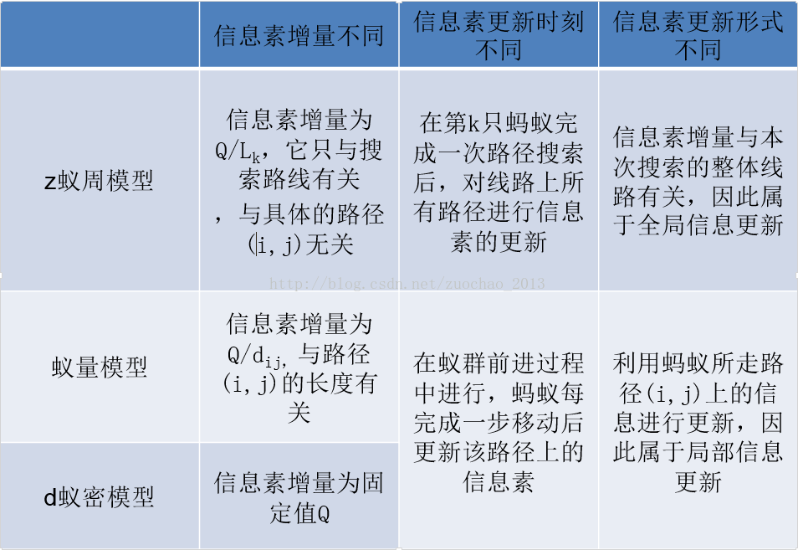
蚁群算法
信息素更新模型
蚁周模型（Ant-Cycle模型）
蚁量模型（Ant-Quantity模型）
蚁密模型（Ant-Density模型）
区别：
1.蚁周模型利用的是全局信息，即蚂蚁完成一个循环后更新所有路径上的信息素；
2.蚁量和蚁密模型利用的是局部信息，即蚂蚁完成一步后更新路径上的信息素。

Slide 20
粒子群
粒子来模拟鸟群中的鸟，粒子仅具有两个属性：速度和位置，速度代表移动的快慢，位置代表移动的方向。每个粒子在搜索空间中单独的搜寻最优解，并将其记为当前个体极值，并将个体极值与整个粒子群里的其他粒子共享，找到最优的那个个体极值作为整个粒子群的当前全局最优解，粒子群中的所有粒子根据自己找到的当前个体极值和整个粒子群共享的当前全局最优解来调整自己的速度和位置。下面的动图很形象地展示了PSO算法的过程：

Slide 21
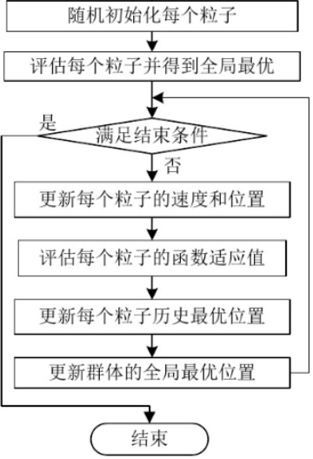

粒子群
PSO初始化为一群随机粒子(随机解)。然后通过迭代找到最优解。在每一次的迭代中，粒子通过跟踪两个“极值”(pbest，gbest)来更新自己。在找到这两个最优值后，粒子通过下面的公式来更新自己的速度和位置。

Slide 22
T
h
a
n
k
Y
o
u
李桐

